Slide 1

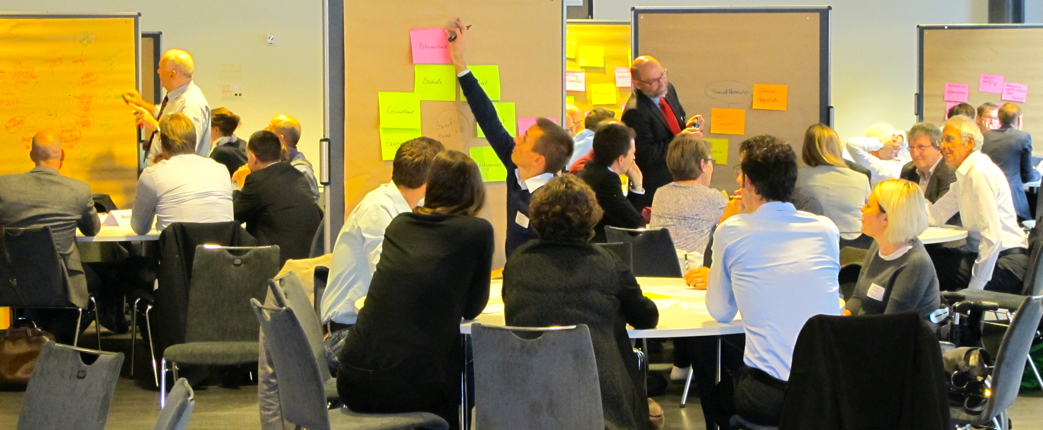
Methoden-Einführung
"Futures Wheel"
Ein Produkt aus dem SNF-Projekt
«Auf dem Weg zu einem gesellschaftlichen Konsens»

Slide 2
Ablauf der Methoden-Einführung
1 | Hintergrund der Methode "Futures Wheel"
2 | Das Prinzip der Methode
3 | Anwendung der Methode in Gruppendiskussionen
4 | Stärken und Schwächen der Methode
5 | Varianten
6 | Literatur

Slide 3
Hintergrund der Methode "Futures Wheel"
Einbettung im Feld der Zukunftsforschung
  Zukunft, wie sie sein soll (Vision)
  Zukunft, wie sie voraussichtlich sein wird (Prognose; Trend)
  Zukunft, wie sie sein könnte (explorativ; Szenario)
Notes:
vgl. Broschüre S. 4/5

Slide 4
Hintergrund der Methode "Futures Wheel"
Explorativ an die Zukunft herangehen
  Frage: Welche Zukünfte wären möglich? Was würde sich voraussichtlich bzw. möglicherweise ändern, wenn eine bestimmte Entwicklung stattfinden würde?
  Ziel: Vielzahl möglicher Zukünfte identifizieren
  Kriterium: Plausibilität (keine Illusionen, erfundene Geschichten, Spekulationen, haltlose Ursache-Wirkungs-Beziehungen)
  Methoden: sollen dabei unterstützen, mögliche plausible Zukünfte zu entwickeln, und helfen, die Annahmen, die diesen zu Grunde liegen, aufzudecken
➔ Futures Wheel
Notes:
vgl. Broschüre S. 4/5

Slide 5

Das Prinzip der Methode – systematisch erläutert
Explorativ an die Zukunft herangehen
  Ziel:
  Auswirkungen von Veränderungen (Trends, Ereignisse, aufkommende Themen, mögliche Entscheidungen) strukturiert erkunden und visualisieren.
  Inhalt:
  Vorstellung dessen, was geschehen wird
  bzw. geschehen könnte.
  Vorgehen:
  Strukturiertes Brainstorming
Notes:
vgl. Broschüre S. 6/7
Etappe 1: Das Szenario (Situation, Ereignis, Entwicklung), dessen Auswirkungen erkundet werden sollen, wird in die Mitte eines Papiers geschrieben.

Slide 6
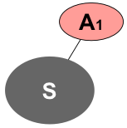
Das Prinzip der Methode – systematisch erläutert
Explorativ an die Zukunft herangehen
  Ziel:
  Auswirkungen von Veränderungen (Trends, Ereignisse, aufkommende Themen, mögliche Entscheidungen) strukturiert erkunden und visualisieren.
  Inhalt:
  Vorstellung dessen, was geschehen wird
  bzw. geschehen könnte.
  Vorgehen:
  Strukturiertes Brainstorming
Notes:
vgl. Broschüre S. 6/7
Etappe 2: Die möglichen unmittelbaren Auswirkungen (A1) des Szenarios werden eine nach der anderen benannt. Jede Auswirkung wird in einen Kreis geschrieben und diese Kreise werden um das Szenario angeordnet. Eine Ursache-Wirkungs-Linie verbindet jede Auswirkung mit dem Szenario. Das sind die Folgen erster Ordnung.

Slide 7
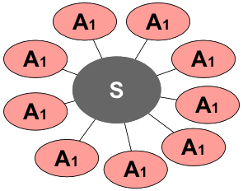
Das Prinzip der Methode – systematisch erläutert
Explorativ an die Zukunft herangehen
  Ziel:
  Auswirkungen von Veränderungen (Trends, Ereignisse, aufkommende Themen, mögliche Entscheidungen) strukturiert erkunden und visualisieren.
  Inhalt:
  Vorstellung dessen, was geschehen wird
  bzw. geschehen könnte.
  Vorgehen:
  Strukturiertes Brainstorming
Notes:
vgl. Broschüre S. 6/7
Etappe 2: Die möglichen unmittelbaren Auswirkungen (A1) des Szenarios werden eine nach der anderen benannt. Jede Auswirkung wird in einen Kreis geschrieben und diese Kreise werden um das Szenario angeordnet. Eine Ursache-Wirkungs-Linie verbindet jede Auswirkung mit dem Szenario. Das sind die Folgen erster Ordnung.

Slide 8
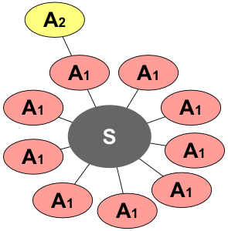
Das Prinzip der Methode – systematisch erläutert
Explorativ an die Zukunft herangehen
  Ziel:
  Auswirkungen von Veränderungen (Trends, Ereignisse, aufkommende Themen, mögliche Entscheidungen) strukturiert erkunden und visualisieren.
  Inhalt:
  Vorstellung dessen, was geschehen wird
  bzw. geschehen könnte.
  Vorgehen:
  Strukturiertes Brainstorming
Notes:
vgl. Broschüre S. 6/7
Etappe 3: Die möglichen Auswirkungen zweiter Ordnung (A2) werden benannt, d.h. solche, die sich aus den Auswirkungen erster Ordnung ergeben. Diese mittelbaren Folgen werden den unmittelbaren Auswirkungen mit Ursache-Wirkungs-Linien zugeordnet. Dies wird für die Auswirkungen dritter Ordnung (A3) und ggf. weiterer Ordnungen wiederholt.

Slide 9
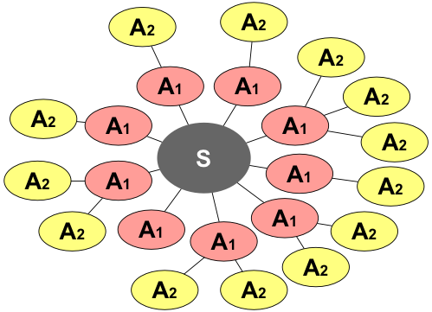
Das Prinzip der Methode – systematisch erläutert
Explorativ an die Zukunft herangehen
  Ziel:
  Auswirkungen von Veränderungen (Trends, Ereignisse, aufkommende Themen, mögliche Entscheidungen) strukturiert erkunden und visualisieren.
  Inhalt:
  Vorstellung dessen, was geschehen wird
  bzw. geschehen könnte.
  Vorgehen:
  Strukturiertes Brainstorming
Notes:
vgl. Broschüre S. 6/7
Etappe 3: Die möglichen Auswirkungen zweiter Ordnung (A2) werden benannt, d.h. solche, die sich aus den Auswirkungen erster Ordnung ergeben. Diese mittelbaren Folgen werden den unmittelbaren Auswirkungen mit Ursache-Wirkungs-Linien zugeordnet. Dies wird für die Auswirkungen dritter Ordnung (A3) und ggf. weiterer Ordnungen wiederholt.

Slide 10
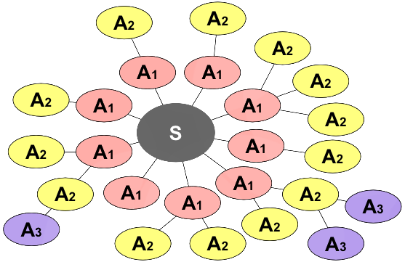
Das Prinzip der Methode – systematisch erläutert
Explorativ an die Zukunft herangehen
  Ziel:
  Auswirkungen von Veränderungen (Trends, Ereignisse, aufkommende Themen, mögliche Entscheidungen) strukturiert erkunden und visualisieren.
  Inhalt:
  Vorstellung dessen, was geschehen wird
  bzw. geschehen könnte.
  Vorgehen:
  Strukturiertes Brainstorming
Notes:
vgl. Broschüre S. 6/7
Etappe 3: Die möglichen Auswirkungen zweiter Ordnung (A2) werden benannt, d.h. solche, die sich aus den Auswirkungen erster Ordnung ergeben. Diese mittelbaren Folgen werden den unmittelbaren Auswirkungen mit Ursache-Wirkungs-Linien zugeordnet. Dies wird für die Auswirkungen dritter Ordnung (A3) und ggf. weiterer Ordnungen wiederholt.

Slide 11
Das Prinzip der Methode – systematisch erläutert
Explorativ an die Zukunft herangehen
  Ziel:
  Auswirkungen von Veränderungen (Trends, Ereignisse, aufkommende Themen, mögliche Entscheidungen) strukturiert erkunden und visualisieren.
  Inhalt:
  Vorstellung dessen, was geschehen wird
  bzw. geschehen könnte.
  Vorgehen:
  Strukturiertes Brainstorming
  Ergebnis:
  Mentale Karte
Notes:
vgl. Broschüre S. 6/7

Slide 12
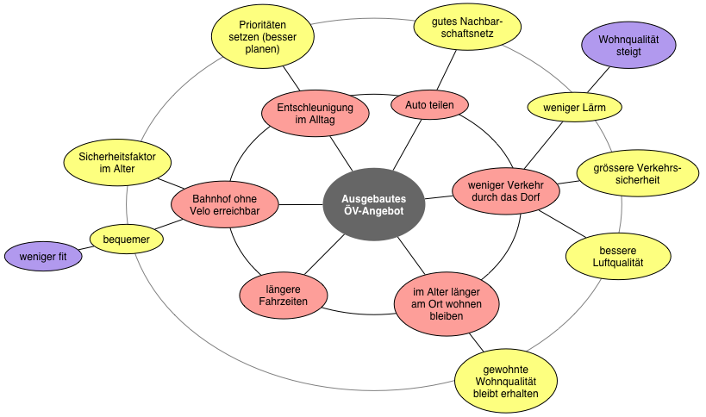
Das Prinzip der Methode – ein Beispiel
Notes:
Beispiel eines Futures Wheels zur Annahme, dass ein stark ausgebauter öffentlicher Verkehr zur Verfügung steht.

Slide 13
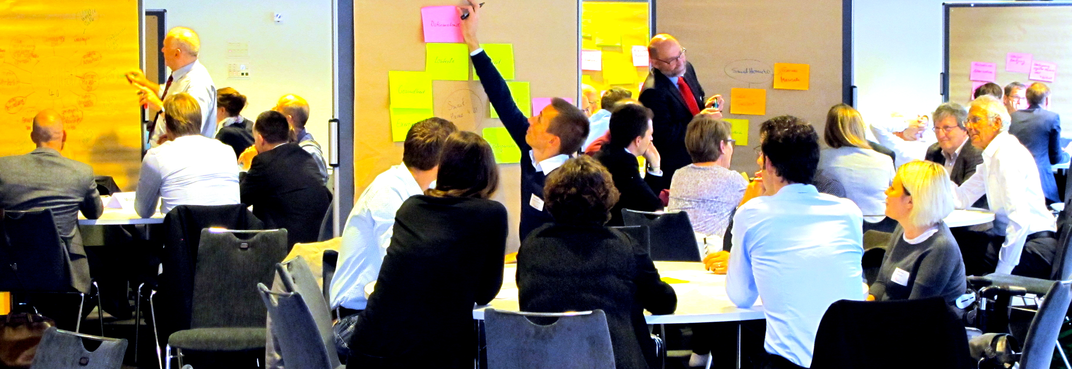
Anwendung der Methode in Gruppendiskussionen
Die Teilnehmenden
  Heterogenität wichtig
  Ideale Gruppengrösse: 4-6 Personen
  Mit einer einzigen Gruppe arbeiten oder mit mehreren parallel
Notes:
vgl. Broschüre S. 8
Bild: Gleichzeitige Erstellung von Futures Wheels in mehreren Gruppen

Slide 14
Anwendung der Methode in Gruppendiskussionen
Das Ausgangsszenario
  Ausreichend viele Details, damit man sich die Veränderung gut vorstellen kann
  Festgelegt durch die Verantwortlichen
  Variante: mit den Teilnehmenden bestimmen
Notes:
vgl. Broschüre S. 9

Slide 15
Anwendung der Methode in Gruppendiskussionen
Erkunden der Auswirkungen 1. Ordnung
  Frage: "Wenn das [Veränderung, die Ausgangsszenario bildet] geschieht, was kann als nächstes geschehen?" Oder: "Wenn das [...] geschieht, welche Auswirkungen hat es?“
  Auswirkungen mit einer hohen und einer niedrigen Eintretens-Wahrscheinlichkeit, sowohl positive wie negative Auswirkungen, auch gegenteilige Auswirkungen
  Alles hinzufügen, was gesagt wird (Variante: Gruppe einigt sich immer darauf, ob etwas aufgenommen wird oder nicht)
  Anzahl Auswirkungen 1. Ordnung im Auge behalten (Variante: Verantwortliche benennen diese Auswirkungen im Vorfeld)
  Beispiel zum Einstieg zur Erklärung der Methode
Notes:
vgl. Broschüre S. 9

Slide 16
Anwendung der Methode in Gruppendiskussionen
Erkunden der Auswirkungen 2. Ordnung
  Erst, wenn Sammeln der Auswirkungen 1. Ordnung abgeschlossen ist
  Frage: "Wenn das [Auswirkung 1. Ordnung] geschieht, was kann als Nächstes geschehen?" Oder: "Welche Auswirkungen hat das [...]?»
  Sämtliche Auswirkungen 1. Ordnung nach ihren Auswirkungen abklopfen
Notes:
vgl. Broschüre S. 9/10

Slide 17
Anwendung der Methode in Gruppendiskussionen
Erkunden der Auswirkungen 3. Ordnung
  Erst, wenn Sammeln der Auswirkungen 2. Ordnung abgeschlossen ist
  Frage: "Wenn das [Auswirkung 2. Ordnung] geschieht, was kann als nächstes geschehen?" Oder: "Welche Auswirkungen hat das [...]?»
  Sämtliche Auswirkungen 2. Ordnung nach ihren Auswirkungen abklopfen
  Auswirkungen höherer Ordnung können erkundet werden, allerdings nimmt Gefahr zu, dass spekuliert wird; Ertrag nimmt ab
Notes:
vgl. Broschüre S. 10

Slide 18
Anwendung der Methode in Gruppendiskussionen
Formale Gestaltung
  Kern
Notes:
vgl. Broschüre S. 11

Slide 19
Anwendung der Methode in Gruppendiskussionen
Formale Gestaltung
  Kern
  um Kern herum in konzentrischen Kreisen
  Auswirkungen 1. Ordnung
Notes:
vgl. Broschüre S. 11

Slide 20
Anwendung der Methode in Gruppendiskussionen
Formale Gestaltung
  Kern
  um Kern herum in konzentrischen Kreisen
  Auswirkungen 1. Ordnung, 2. Ordnung etc.
Notes:
vgl. Broschüre S. 11

Slide 21
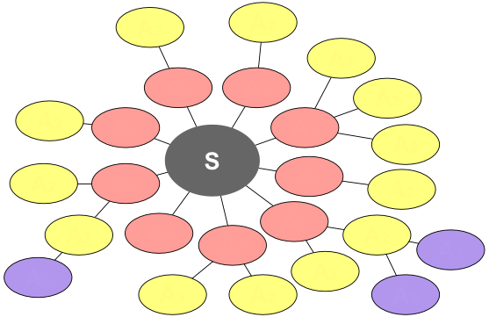
Anwendung der Methode in Gruppendiskussionen
Formale Gestaltung
  Sammeln der Auswirkungen 1. Ordnung bzw. der Auswirkungen 2. Ordnung etc. immer bewusst abschliessen
  → Farbwechsel, oder ...
Notes:
vgl. Broschüre S. 11

Slide 22
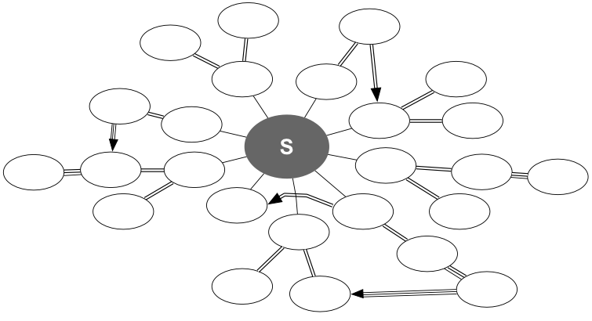
Anwendung der Methode in Gruppendiskussionen
Formale Gestaltung
  Sammeln der Auswirkungen 1. Ordnung bzw. der Auswirkungen 2. Ordnung etc. immer bewusst abschliessen
  →..., Form Ursache-Wirkungs-Linien,
  oder ...
Notes:
vgl. Broschüre S. 11

Slide 23
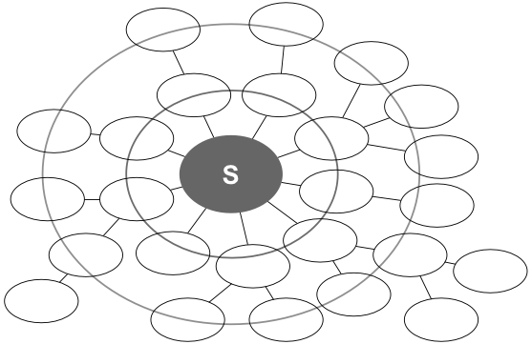
Anwendung der Methode in Gruppendiskussionen
Formale Gestaltung
  Sammeln der Auswirkungen 1. Ordnung bzw. der Auswirkungen 2. Ordnung etc. immer bewusst abschliessen
  → ... Kreise
Notes:
vgl. Broschüre S. 11

Slide 24
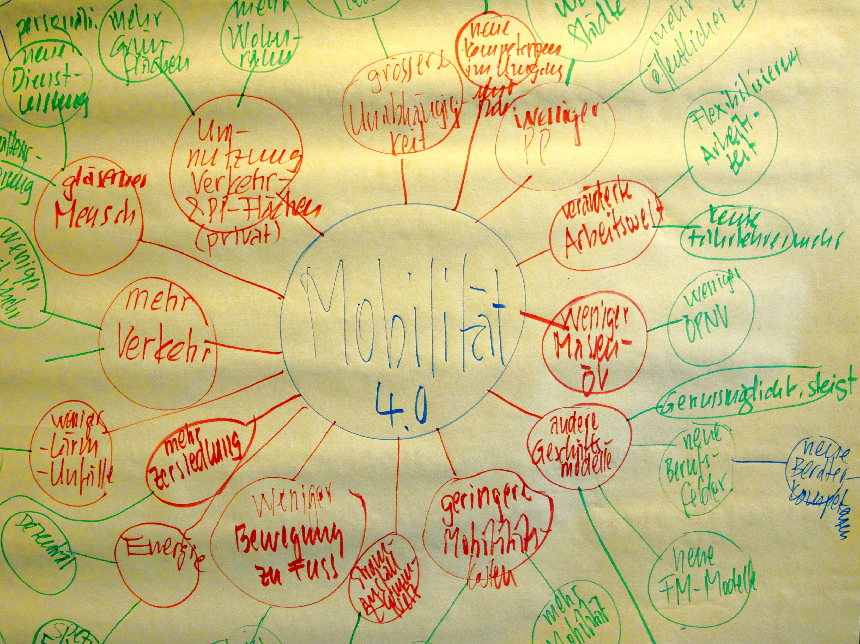
Anwendung der Methode in Gruppendiskussionen
Notes:
vgl. Broschüre S. 10
Bild: Futures Wheel an einer Pinnwand. Unterscheidung der Auswirkungen verschiedener Ordnungen mittels unterschiedlicher Schrift- und Kreisfarben

Slide 25
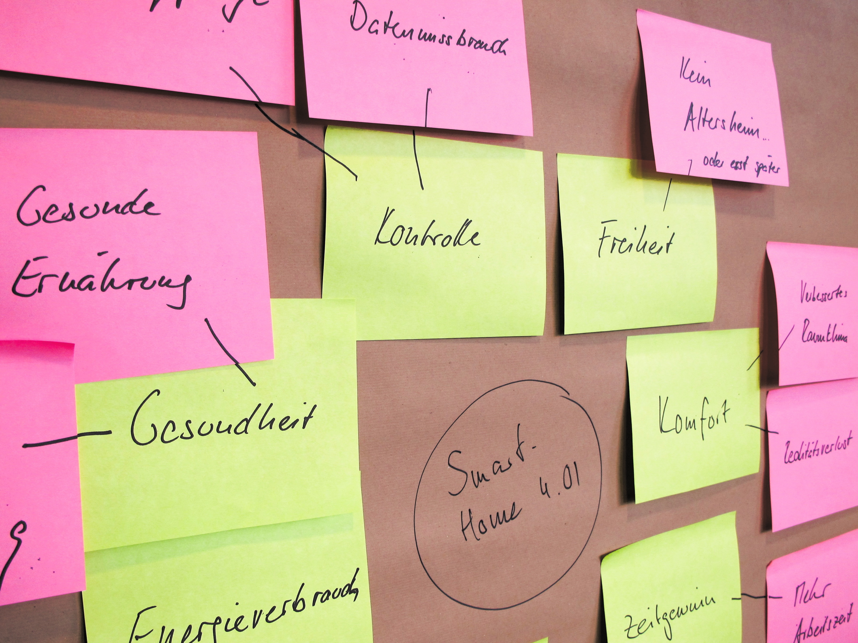
Anwendung der Methode in Gruppendiskussionen
Notes:
vgl. Broschüre S. 10
Bild: Futures Wheel an einer Pinnwand. Unterscheidung der Auswirkungen verschiedener Ordnungen mittels unterschiedlich farbiger Post It

Slide 26
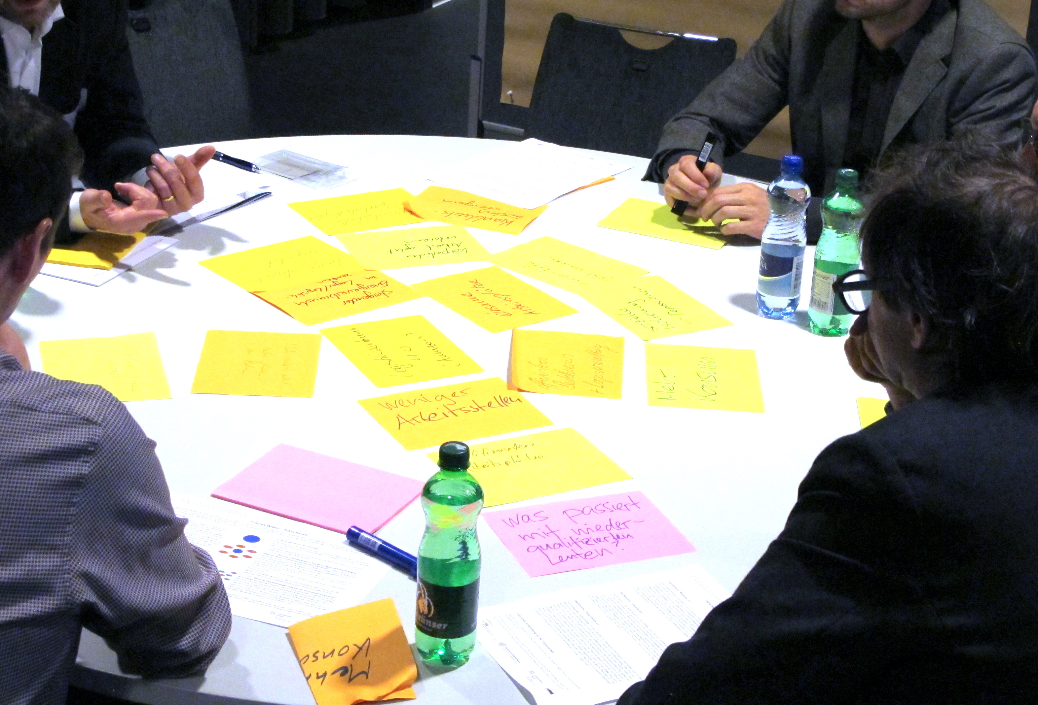
Anwendung der Methode in Gruppendiskussionen
Notes:
vgl. Broschüre S. 10
Bild: Futures Wheel auf rundem Tisch. Unterscheidung der Auswirkungen verschiedener Ordnungen mittels unterschiedlicher Kartenfarben

Slide 27
Anwendung der Methode in Gruppendiskussionen
Technik
  Sichtbarkeit der entstehenden Futures Wheel für alle muss gegeben sein
  Material flexibel
  Dauer
  Abhängig von Gruppengrösse und Komplexität Thema
  In der Regel unter 3h
  Nachbearbeitung
  Klarheit, Eintretens-Wahrscheinlichkeit, Wünschbarkeit
  Erzeugt robustere Ergebnisse
Notes:
vgl. Broschüre S. 11 und 14

Slide 28
Anwendung der Methode in Gruppendiskussionen
Moderation
  Einfinden Aller erleichtern
  Teilnehmende ermutigen
  Denken in Kausalitäten sicherstellen
  Strukturiertes Vorgehen sicherstellen (jede Runde abschliessen, nicht undiszipliniert vorangehen)
  Klarheit sicherstellen
  Prozess erhalten
  Blockaden lösen, 'Zerreden' verhindern
  Verlassen des Themas vermeiden
  Fabulieren und Spekulieren unterbinden
Notes:
vgl. Broschüre S. 13

Slide 29
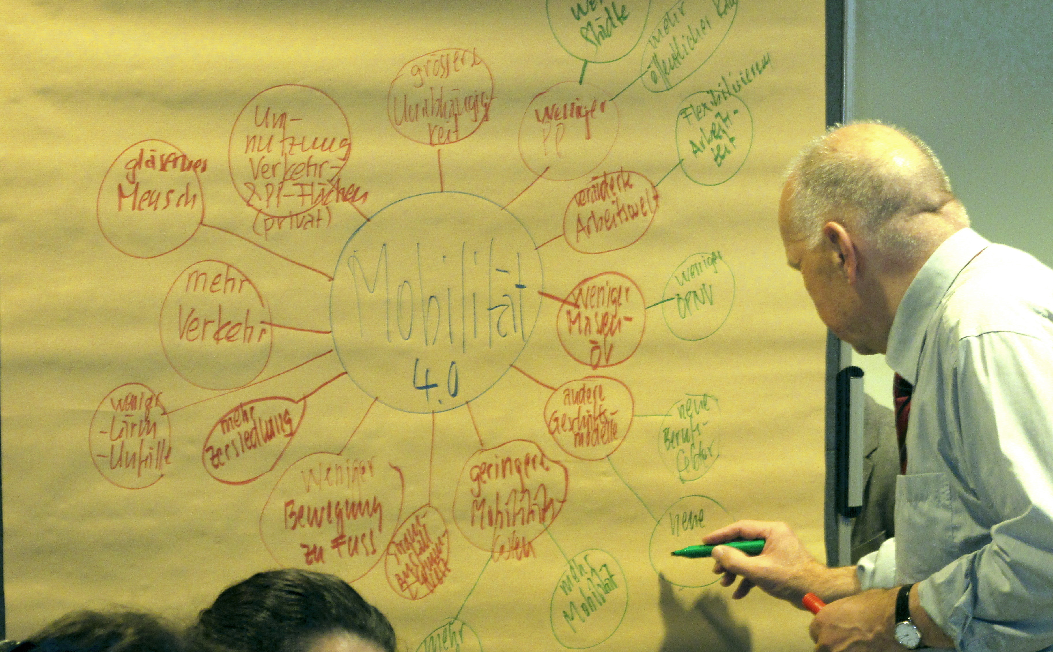
Anwendung der Methode in Gruppendiskussionen
Notes:
vgl. Broschüre S. 13
Bild: Der Moderation kommt die wichtige Rolle zu, den methodischen Ablauf zu strukturieren und dabei den thematischen Fokus zu halten, gleichzeitig aber dem Fluss des Denkens der Teilnehmenden Raum zu lassen

Slide 30
Stärken und Schwächen der Methode
Stärken I
  Einfach
  Schnell
  Keine methodischen Fachkenntnisse, kein Training nötig
  Mit verschiedenen Gruppen anwendbar
  Minimaler Materialaufwand, billig und technisch unaufwendig
  Flexibel anpassbar an situative Bedingungen
  Verhältnis Aufwand-Ertrag sehr gut (substantielle und breit gefächerte Ergebnisse in wenig Zeit)
  Ergebnisse dokumentieren sich von selbst
Notes:
vgl. Broschüre S. 16/17

Slide 31
Stärken und Schwächen der Methode
Stärken II
  Fördert nicht-lineares, vernetzendes, systemisches Denken bzw. unterstützt Verlassen linearer vereinfachender Denkmuster
  Unterstützt es, implizites Wissen explizit zu machen, deckt auch Unerwartetes auf
  Unterstützt es, eine Veränderung gründlich zu durchdenken
Notes:
vgl. Broschüre S. 16/17

Slide 32
Stärken und Schwächen der Methode
Stärken III
  Es entsteht ein umfassendes und mehrdimensionales Bild, das sowohl positive wie negative Auswirkungen enthält und auch solche, die gegenteilig sind
  Die einzelnen Ergebnisse sind nicht unverbunden, sondern eingebettet in ein System der Wechselwirkungen
  Es entsteht ein Bild, das die Ergebnisse visualisiert und erlaubt, auch eine grosse Zahl komplexer Ergebnisse und Beziehungen gut zu erfassen
Notes:
vgl. Broschüre S. 16/17

Slide 33
Stärken und Schwächen der Methode
Schwächen I
  Funktioniert am besten mit gut definierten und eng beschränkten Veränderungen und weniger gut mit komplexen und ausgedehnten Veränderungen
  Qualität abhängig von Erfahrungen/Wissen der Teilnehmenden; Ergebnisse sind nur so gut wie die Gesamtheit der Gruppe
  Qualität abhängig von der Prozess-Qualität der Diskussion
  Ergebnis kann missverstanden werden als Aussage dazu, was geschehen wird
  Ursache-Wirkungs-Beziehungen und gleichzeitiges Auftreten können verwechselt werden
Notes:
vgl. Broschüre S. 16/17

Slide 34
Stärken und Schwächen der Methode
Schwächen II
  Undiszipliniertes Vorgehen kann zu einem Futures Wheel führen, bei dem alles mit allem verbunden ist
  Undiszipliniertes Vorgehen kann zu ‘endlosen‘ linearen Ketten von Auswirkungen führen
  Angenommene Auswirkungen können sich so weit vom Ausgangsszenario entfernen, dass sie irrelevant werden
  Gefahr einer nicht überblickbaren Flut an Ergebnissen
  Ergebnisse können zu spekulativ sein
  Nachbearbeitung kann aufwendig und komplex sein
Notes:
vgl. Broschüre S. 16/17

Slide 35
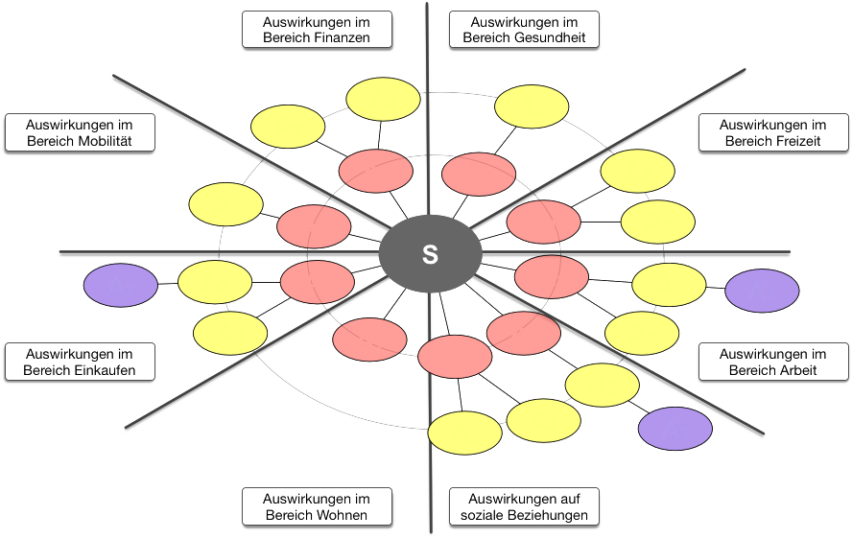
Varianten
Bereiche vorgeben
Notes:
vgl. Broschüre S. 18
Bild: Futures Wheel mit vordefinierten Bereichen (eigene Grafik in Anlehnung an Glenn 2009b).

Slide 36
Varianten
Umgekehrtes Futures Wheel
Normal
= immer weiter in die Zukunft
«Auswirkungen von S?»
Umgekehrt
= immer näher an die Gegenwart
«Ursachen von S?»
Notes:
vgl. Broschüre S. 18

Slide 37
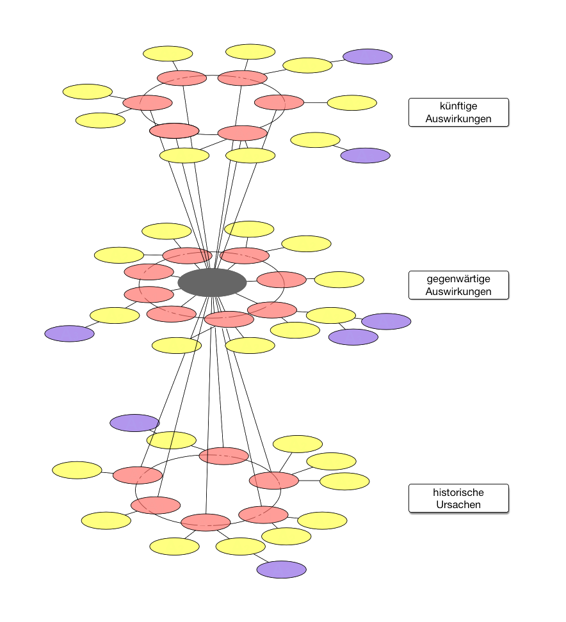
Varianten
Futures Wheel V3
Notes:
vgl. Broschüre S. 19
Bild: Futures Wheel mit drei Ebenen: Vergangenheit, Gegenwart und Zukunft (eigene Grafik in Anlehnung an Glenn 2009b).

Slide 38
Literatur
  Ballard, James D.; Dilger, Fred C. (2008): Using Social Scientific Methodological Approaches to Reducing Risk: How the Risk Reduction Approach Works with Oil and Gas Faculties. Interna- tional Journal of Social Inquiry, 1 (1). 105-119.
  Benckendorff, Pierre; Edwards, Deborah (2008): Envisioning sustainable tourism futures: An evalu- ation of the futures wheel method. Tourism and Hospitality Research, 8(1). 25-36.
  Benckendorff, Pierre; Edwards, Deborah; Jurowski, Claudia; Liburd, Janne J.; Miller, Graham; Mos- cardo, Gianna (2009): Exploring the future of tourism and quality of life. Tourism and Hospitality Research, 9(2). 171-183.
  Bengston, David N. (2015): The Futures Wheel: A Method for Exploring the Implications of Social– Ecological Change. Society & Natural Resources, 29. 374–379.
  Defila, Rico, Di Giulio, Antonietta, Ruesch Schweizer, Corinne (2018, in press): Two souls are dwelling in my breast: uncovering how individuals in their dual role as consumer-citizen per- ceive future energy policies. Energy Research & Social Science 35.
  Glenn, Jerome C. (2009a): Introduction to The Futures Research Methods Series. In: Glenn, Je- rome C.; Gordon, Theodore J. (eds.): Futures Research Methodology, Version 3.0. The Millen- nium Project. Washington, DC: American Council for the United Nations University.
  Glenn, Jerome C. (2009b): The Futures Wheel. In: Glenn, Jerome C.; Gordon, Theodore J. (eds.): Futures Research Methodology, Version 3.0. The Millennium Project. Washington, DC: Ameri- can Council for the United Nations University. Chapter 6.
  Gordon, Theodore J. (1994): Integration of Forecasting Methods and the Frontiers of Future Re- search. In: Futures Research Methodology, Version 2.0. The AC/UNU Millennium Project, Washington, DC.
  List, Dennis (2004): Multiple pasts, converging presents, and alternative futures. Futures, 36. 23-43.
  Snyder, David P. (1993): The Futures Wheel: A Strategic Thinking Exercise. Bethesda, Maryland: The Snyder Family Enterprise.

Slide 39
Links
www.mindtools.com/pages/article/futures-wheel.htm
antofagastaforesight.wordpress.com/methods/futures-wheel
bawiki.com/wiki/techniques/futures-wheel
abenteuerzukunft.wordpress.com/2015/07/18/einstieg-in-alternative-realitaten
blog.zukunftswissenschaft.de
  zugegriffen am 27.11.2018

